Slide 1
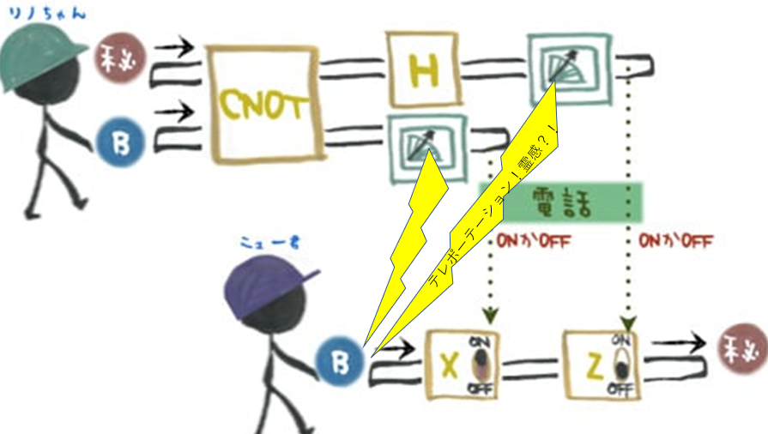
量子テレポーテーション
2022年ノーベル賞

Slide 2
The Nobel Prize in Physics 2022 - Prize announcement
アラン・アスペクト、ジョン・F・クラウザー、アントン・ザイリンガー
2022年のノーベル物理学賞が、アラン・アスペクト、ジョン・F・クラウザー、アントン・ザイリンガーの3氏に贈られた。受賞理由は「もつれた光子の実験により、ベルの不等式の違反を立証し、量子情報科学を開拓した」です。

Slide 3
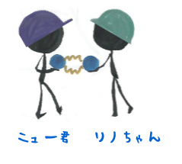
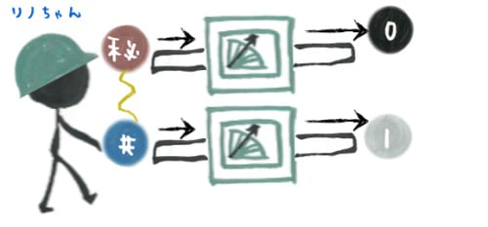
量子テレポーテーションの概要はこう
まずニュー君とリノちゃんの2人がいたとしましょう。二人はそれぞれ、ある特殊な量子を持っています。この二つの量子は、「もつれ」あっていて、一方に対する操作が、他方にも影響を与えます。（二つがどれだけ遠くに離れていても、瞬時に影響は伝達されるのです！）
３
２
さて、ニュー君はもつれた量子の一方とともに、地球の外に旅行にいきました。リノちゃんは、ある秘密をニュー君に送ろうと思います。その秘密の情報を持った量子を、リノちゃんの手元にあるもつれた量子「ある量子操作」行ったあとで、一緒に測定します。
１
２

Slide 4
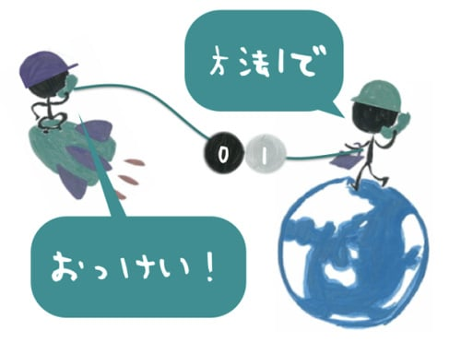
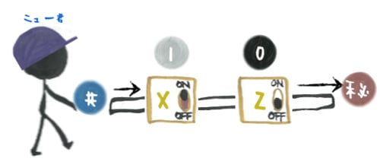
その測定情報を、惑際電話でニュー君に伝えます。ここで、送らなければならない情報は2ビット（00, 01, 10, 11）。つまり、1か2か3か4かという情報です。誰かが電話を盗聴していたところで、そこに送られている情報はまるでありません。
３

Slide 5
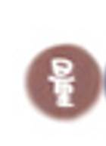
２つの量子ビット：
$= a + b$
$=c + d$
もつれ状態

Slide 6
ベル状態の作成方法
初期化: 2つの量子ビットを|00⟩状態に初期化します。
アダマールゲート: 最初の量子ビットにアダマールゲート（Hゲート）を適用します。これにより、最初の量子ビットは|0⟩と|1⟩の重ね合わせ状態になります。
(|00⟩ + |10⟩)/√2
CNOTゲート: 最初の量子ビットを制御ビット、2番目の量子ビットをターゲットビットとしてCNOTゲートを適用します。これにより、2つの量子ビットが量子もつれ状態になります。
(|00⟩ + |11⟩)/√2

Slide 7
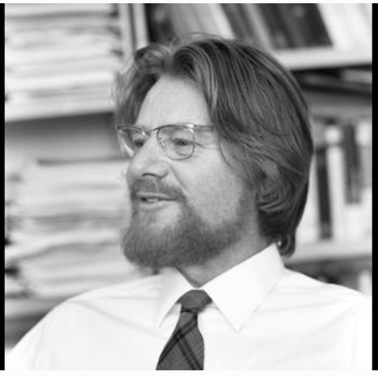
ベルの不等式
理論：ジョン・スチュアート・ベル（John Stewart Bell, 1928- 1990）は北アイルランド出身の物理学者。量子物理学の最も重要な定理のひとつであるベルの不等式を提唱した。
https://www.youtube.com/watch?v=tIxp8syQuks&list=PLuDh5m_Ioq9Oh9NuCUXci3Vn2VRpQyByn&index=5

Slide 8
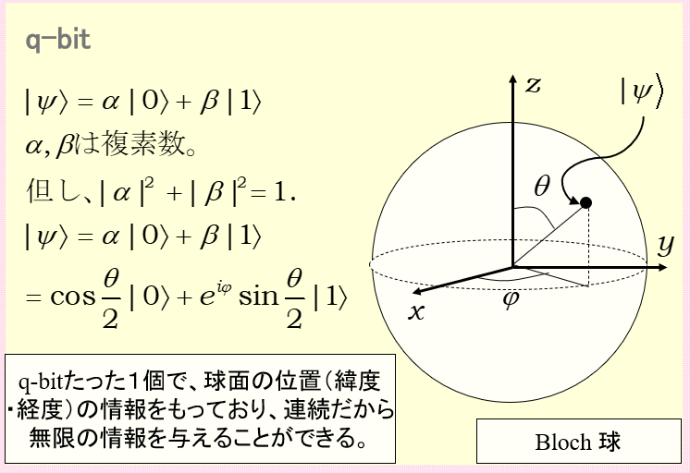
まず、ニュー君とリノちゃんが共有している特殊な量子とは、ベル状態にある量子です。つまり↓
３
２
３
２
３
２
さて、リノちゃんがニュー君に新しく送りたい量子を用意します。この量子の状態はこれ↓
１
１
aとbの値はわかっていません。(これが秘密情報)

Slide 9
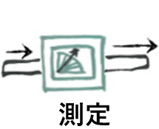
$= a + b$
測定結果：
または
に確定。

Slide 10
0はそのままで1の符号を反対にする(+→‐）、Zゲート
$$σ_{z}$$
Z $\left(\begin{matrix}a \\ b\end{matrix}\right)=\left(\begin{matrix}1 & 0 \\ 0 & −1\end{matrix}\right)\left(\begin{matrix}a \\ b\end{matrix}\right)=\left(\begin{matrix}a \\ −b\end{matrix}\right)$
の他にも、0と1をひっくり返す、Xとよばれる量子ゲート、xゲート
$$σ_{x}$$
X $\left(\begin{matrix}a \\ b\end{matrix}\right)= \left(\begin{matrix}0 & 1 \\ 1 & 0\end{matrix}\right)\left(\begin{matrix}a \\ b\end{matrix}\right)=\left(\begin{matrix}b \\ a\end{matrix}\right)$

Slide 11
まず、リノちゃんは、秘密量子と手元のベル量子をCNOTにかけます。秘密量子がインプットの1つ目、ベル量子がインプットの2つ目です。すると、アウトプットがこのように計算できます。
１
２
１
２
１
２
３
３
１
２
３
１
２
３
１と３は変わらない、２は（１）$⨁（２）$の結果
２
１
３
１
３
２
３
２
３
３
測定
１
３
１
３
２

Slide 12
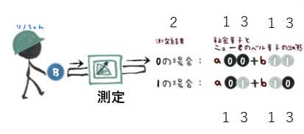
次に、リノちゃんの秘密量子をHにかけます。
２
１
３
１
３
１
３
１
３
１
１
１

Slide 13
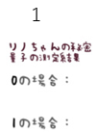
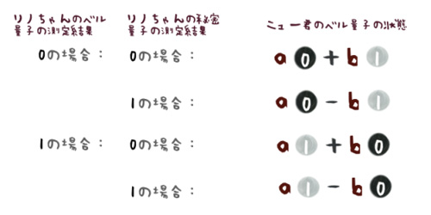
次に、リノちゃんの秘密量子をHにかけます。
２
１
３
１
３
１
３
１
３
１
そしてこのアウトプットを測定するのです。この測定結果も0か1のどちらかです。そしてその結果により、残されたニュー君の手元にあるベル量子の状態が計算できます。それがこちら。
２
１
３
３
Z $\left(\begin{matrix}a \\ ‐b\end{matrix}\right)=\left(\begin{matrix}1 & 0 \\ 0 & −1\end{matrix}\right)\left(\begin{matrix}a \\ ‐b\end{matrix}\right)=\left(\begin{matrix}a \\ b\end{matrix}\right)$
何もしない
X $\left(\begin{matrix}b \\ a\end{matrix}\right)= \left(\begin{matrix}0 & 1 \\ 1 & 0\end{matrix}\right)\left(\begin{matrix}b \\ a\end{matrix}\right)=\left(\begin{matrix}a \\ b\end{matrix}\right)$
Zを行う
ZX $\left(\begin{matrix}‐b \\ a\end{matrix}\right)=\left(\begin{matrix}1 & 0 \\ 0 & −1\end{matrix}\right)\left(\begin{matrix}0 & 1 \\ 1 & 0\end{matrix}\right)\left(\begin{matrix}‐b \\ a\end{matrix}\right)$
$=\left(\begin{matrix}1 & 0 \\ 0 & −1\end{matrix}\right)\left(\begin{matrix}a \\ ‐b\end{matrix}\right)$= $\left(\begin{matrix}a \\ b\end{matrix}\right)$
Xを行う
Xを行った後に
Zを行う

Slide 14
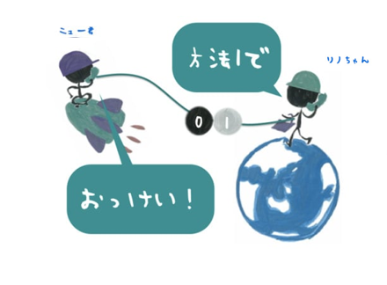
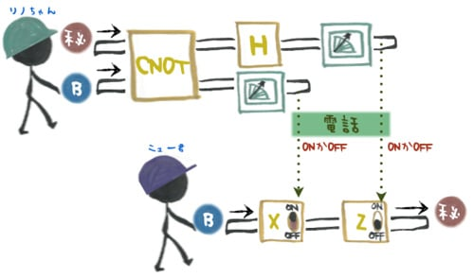
すべてまとめると、このようになります。

Slide 15
量子テレポーテーション
以下はhttps://getnews.jp/archives/404198/gate からの引用ですが、その元のサイトは林田さんのブログ『misatopology』と書いてある。
しかし、残念ながらその元のサイトが現在無くなっている。

Slide 16
テレポーテーション！霊感？！
同じベル状態であるが、同時に作ったものでないといけない(それぞれの特殊な量子の共有)

Slide 17
あとがき

Slide 19
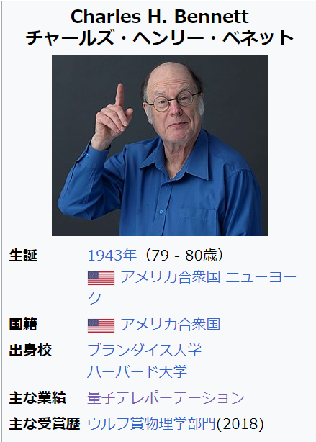
量子テレポーテーション
実験：
量子テレポーテーション技術の詳細な論文は、チャールズ・ベネットらによって1993年に発表された。

Slide 20
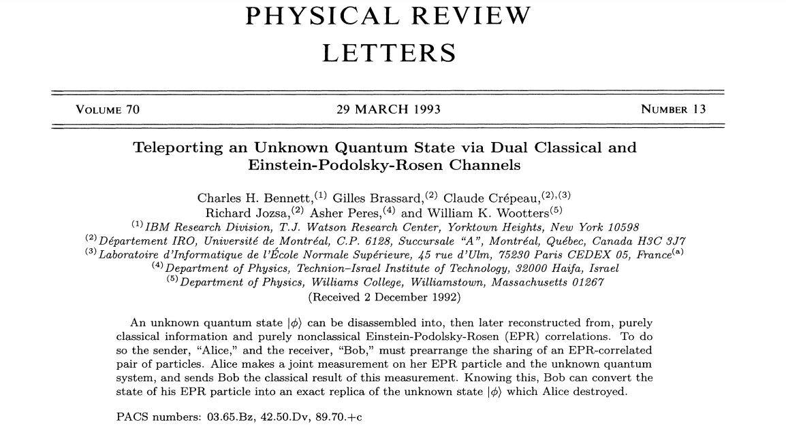

Slide 21
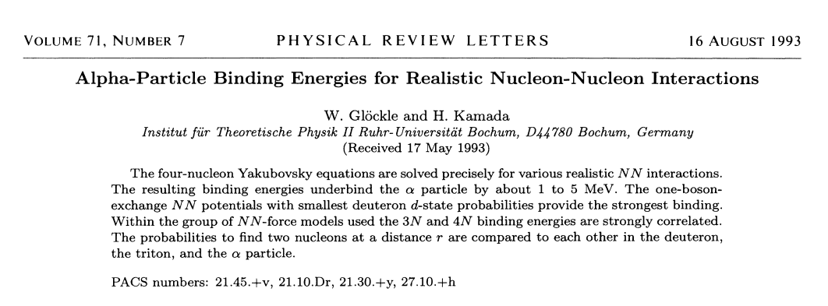

Slide 22
長い間、実験は困難であるとされてきたが、1997年にアントン・ツァイリンガー率いるインスブルック大学（およびローマ大学）のグループのD. Bouwmeesterが初めて（離散変数の）量子テレポーテーション実験を成功させた。
しかしながら、彼らの実験はある条件を満たすときだけテレポーテーションが起こるものであった。このため、ベネットが示した本当の意味でのテレポーテーションには成功していないと批判する論文もあり、彼らもその欠点について認めている。
翌1998年、インスブルック大学と量子テレポーテーション実験で競争をしていたカリフォルニア工科大学のH. Jeff Kimble率いるグループの古澤明は、無条件の量子テレポーテーション（連続変数の量子テレポーテーション）に成功した。

Slide 23
2004年には、古澤明らが3者間での量子テレポーテーション実験を成功させた。
さらに2009年には9者間での量子テレポーテーション実験を成功させた。これらの実験の成功により、量子を用いたネットワークを構成できることが実証^{[疑問点 – ノート]}された。
2013年8月、古澤明東大工学部教授を中心とするグループが、完全な量子テレポーテーションに成功した。波の性質の転送技術を改良し、従来の100倍となる61％の成功率であった^{[5]}。
2016年8月16日、中華人民共和国の研究チームが世界初の量子通信衛星を打ち上げた^{[6]}。また、同年8月26日には地上と宇宙間の量子通信試験に世界で初めて成功した^{[7][8]}。
2017年7月、国立研究開発法人情報通信研究機構が地上と宇宙の量子通信に超小型衛星としては世界で初めて成功した。この通信は、茨城県つくば市の民間企業が開発した衛星「SOCRATES」と情報通信研究機構の地上基地局との600km間で行われ、量子通信がより低コストな小型衛星で実現できることを実証した^{[9]}。
2021年5月、理化学研究所創発物性科学研究センター、シドニー大学、ルール大学ボーフムの共同研究チームは、確率的テレポーテーションに成功した^{[10]}。

Slide 24
実際のところ、通信自体が超光速になるわけではありません。量子テレポーテーションでは、送られた情報の解読のために、別経路の従来の（光などの）通信による「鍵」が必要になるからです。
しかしこの量子テレポーテーションが実験で実証されて、現在は実用化にまで手が届きそうなところまできました。量子の不思議な現象も実証されたことになります。
さて、本記事はちょっと長めです。全部読んでいただければ、どうやって量子をテレポートするのか理解できます。ちょっと頭のエクササイズをしてみたい方は紙とペンをご用意いただいて、ロジックをフォローしてみてください。（えほん素粒子論第二弾「タウ氏と小悪魔ニュートリノ」*2のテーマも量子テレポーテーションです。現時点ではまだ完結していませんが、よければフォローください^^)
*2：「えほん素粒子論「タウ氏とこいびとニュートリノ」」 http://misatopology.com/picturebook_tauslove/

Slide 25
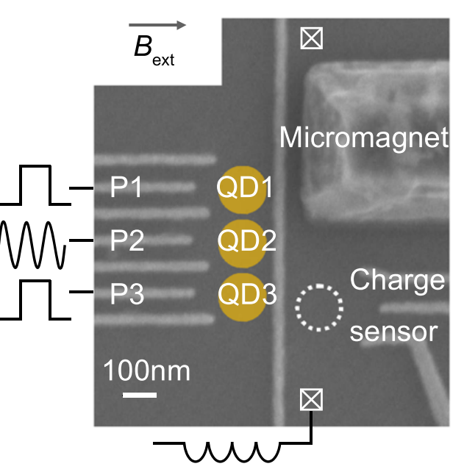
半導体量子ビットの確率的テレポーテーションに成功 | 理化学研究所 (riken.jp)
ゲート電極に電圧をかけることで量子ドット（図中の丸）を形成し、量子ドット中に単一電子スピンを電気的に閉じ込め3量子ビットを形成する。実験では、上端に用意した入力ビットの状態を下端に用意した出力ビットの状態に転写した。中央の補助ビットは、量子レポーテーションに重要な量子もつれを媒介する役割を持つ。それぞれの量子ビットの状態は、右上に取り付けられた微小磁石が形成する磁場によって制御できる。
https://www.nature.com/articles/s41534-021-00403-4

Slide 26
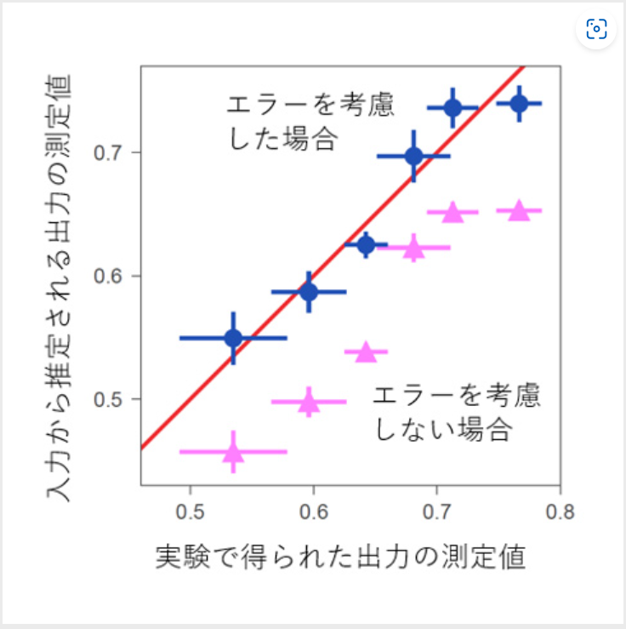

Slide 27
２
１
３
１
３
２
１
３
１
３
１
３
１
３
１
H $\left(\begin{matrix}\left(\begin{matrix}0 \\ a\end{matrix}\right) \\ \left(\begin{matrix}b \\ 0\end{matrix}\right)\end{matrix}\right)=\frac{1}{\sqrt{2}} \left(\begin{matrix}\begin{matrix}1 & 0 \\ 0 & 1\end{matrix} & \begin{matrix}1 & 0 \\ 0 & 1\end{matrix} \\ \begin{matrix}1 & 0 \\ 0 & 1\end{matrix} & \begin{matrix}−1 & 0 \\ 0 & −1\end{matrix}\end{matrix}\right)\left(\begin{matrix}\left(\begin{matrix}0 \\ a\end{matrix}\right) \\ \left(\begin{matrix}b \\ 0\end{matrix}\right)\end{matrix}\right)=\left(\begin{matrix}\left(\begin{matrix}\frac{b}{\sqrt{2}} \\ \frac{a}{\sqrt{2}}\end{matrix}\right) \\ \left(\begin{matrix}−\frac{b}{\sqrt{2}} \\ \frac{a}{\sqrt{2}}\end{matrix}\right)\end{matrix}\right)$
１
３
１

Slide 28
２
１
３
１
３
２
１
１
３
１
３
１
３
１
３
１
３
１
３
１
３
１
３
H $\left(\begin{matrix}\left(\begin{matrix}a \\ 0\end{matrix}\right) \\ \left(\begin{matrix}0 \\ b\end{matrix}\right)\end{matrix}\right)=\frac{1}{\sqrt{2}} \left(\begin{matrix}\begin{matrix}1 & 0 \\ 0 & 1\end{matrix} & \begin{matrix}1 & 0 \\ 0 & 1\end{matrix} \\ \begin{matrix}1 & 0 \\ 0 & 1\end{matrix} & \begin{matrix}−1 & 0 \\ 0 & −1\end{matrix}\end{matrix}\right)\left(\begin{matrix}\left(\begin{matrix}a \\ 0\end{matrix}\right) \\ \left(\begin{matrix}0 \\ b\end{matrix}\right)\end{matrix}\right)=\left(\begin{matrix}\left(\begin{matrix}\frac{a}{\sqrt{2}} \\ \frac{b}{\sqrt{2}}\end{matrix}\right) \\ \left(\begin{matrix}\frac{a}{\sqrt{2}} \\ −\frac{b}{\sqrt{2}}\end{matrix}\right)\end{matrix}\right)$

